Slide 1
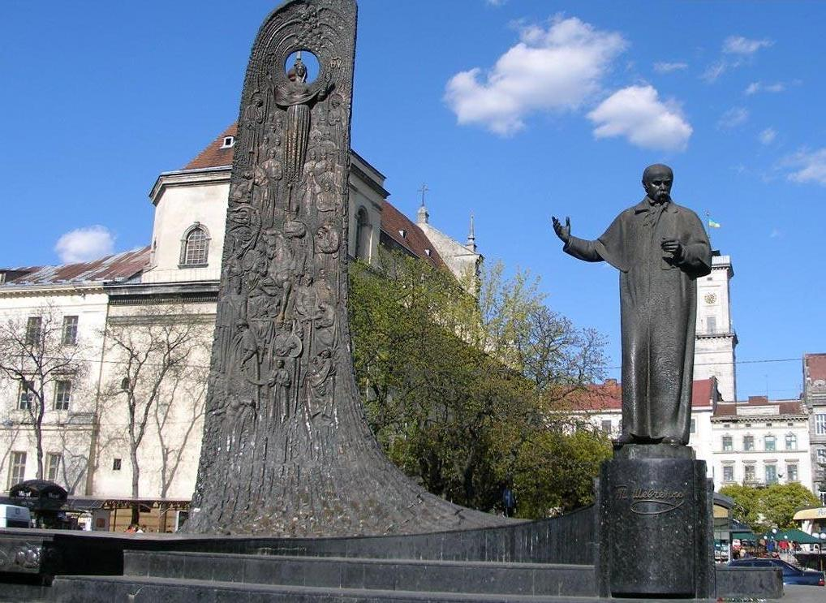
Тема уроку:
Тарас Шевченко в мистецтві

Slide 2
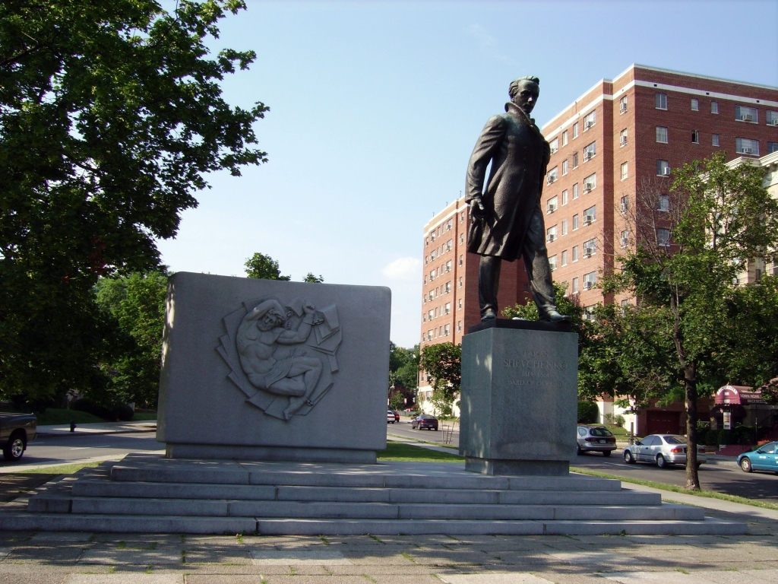
Америка
Пам’ятник Т.Шевченку у Вашингтоні (США).

Slide 3
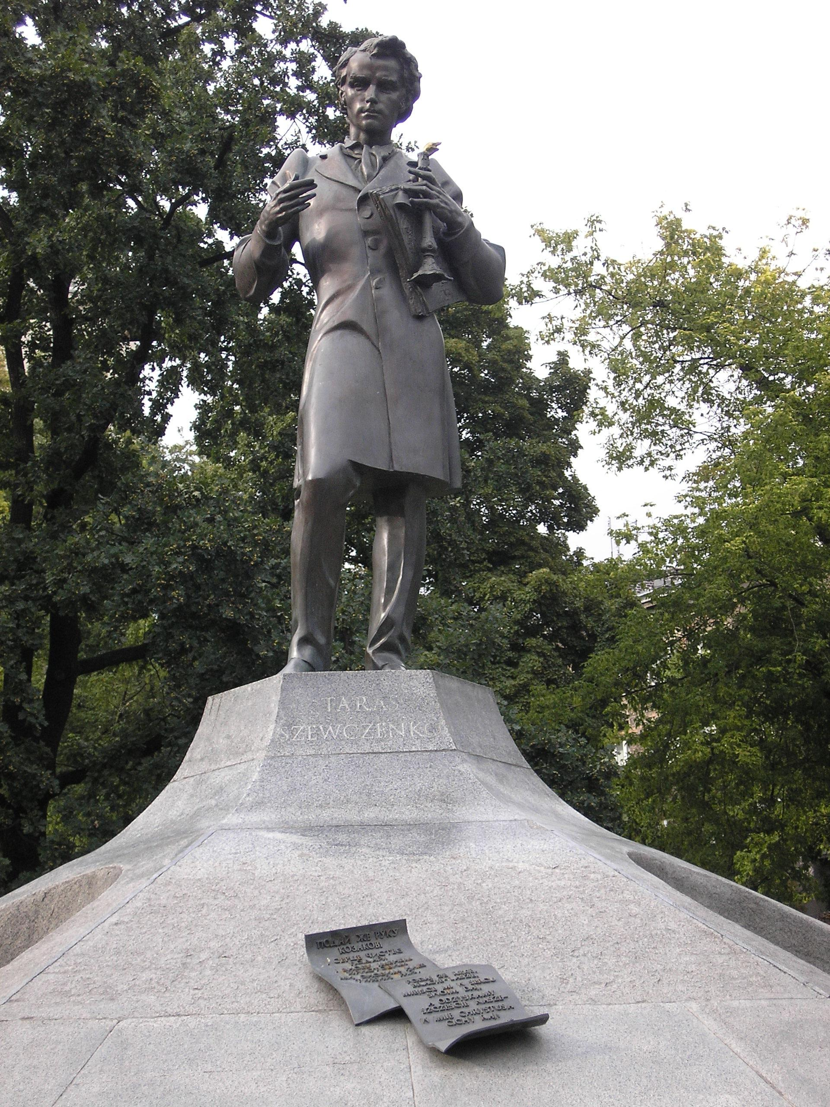

Польща
Пам’ятник Т.Шевченку у Варшаві (Польща).

Slide 4
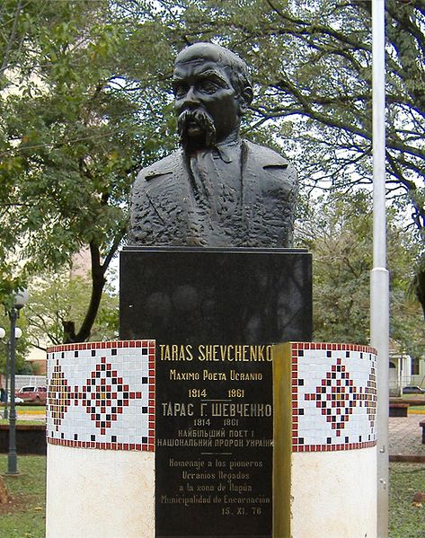
Південна Америка
Пам’ятник Т.Шевченку у Парагваї (Південна Америка).

Slide 5
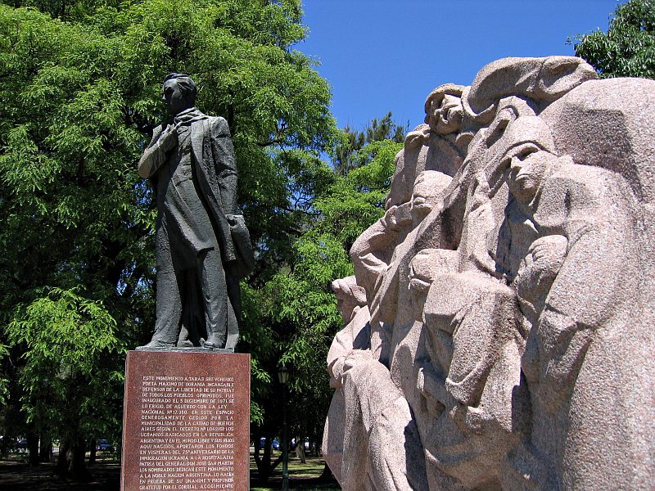
Аргентина
Пам’ятник Т.Шевченку у Буенос - Айресі (Аргентина).

Slide 6
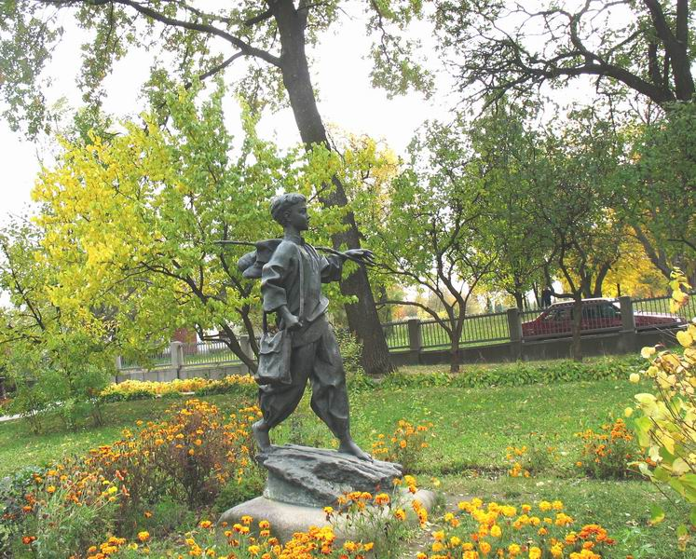
Україна
Пам’ятник Т.Шевченку у Черкаській області (Україна).

Slide 7
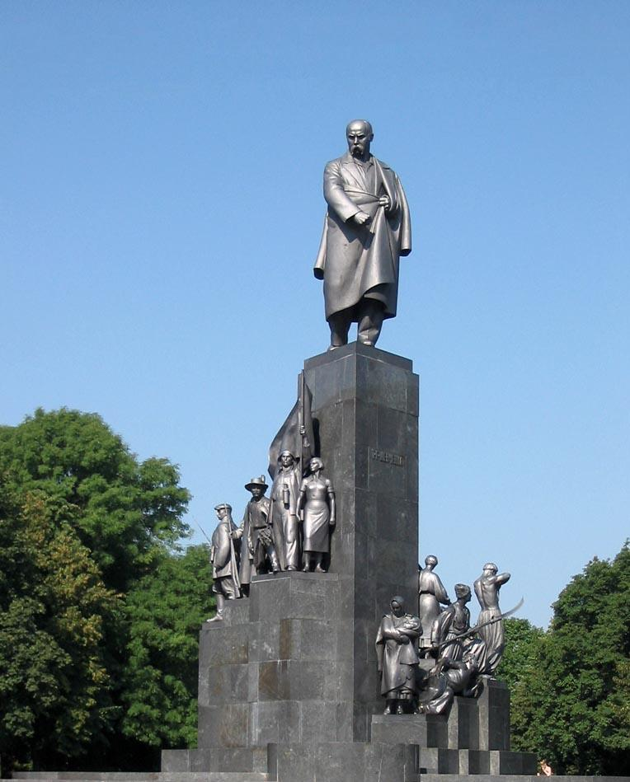
Харків
Пам’ятник Т.Шевченку у Харкові.

Slide 8
Тарас Шевченко в мистецтві.
Львів
Пам’ятник Т.Шевченку у Львові.

Slide 9


Думи мої, думи мої,
лихо мені з вами!
Нащо стали на папері
сумними рядами?..
Чом вас вітер не розвіяв
в степу, як пилину?
Чом вас лихо не приспало,
як свою дитину.
Думи мої, думи мої,
Квіти мої, діти!
Виростав вас, доглядав вас,-
Де ж мені вас діти?..
В Україну ідіть, діти,
В нашу Україну,
Попідтинню, сиротами,
А я – тут загину.
Там найдете щире серце
І слово ласкаве,
Там найдете щиру правду,
А ще, може, й славу...
Привітай же, моя ненько,
Моя Україно,
Моїх діток нерозумних,
Як свою дитину!

Slide 10
“Думи мої”. Слухання пісні.

Slide 11
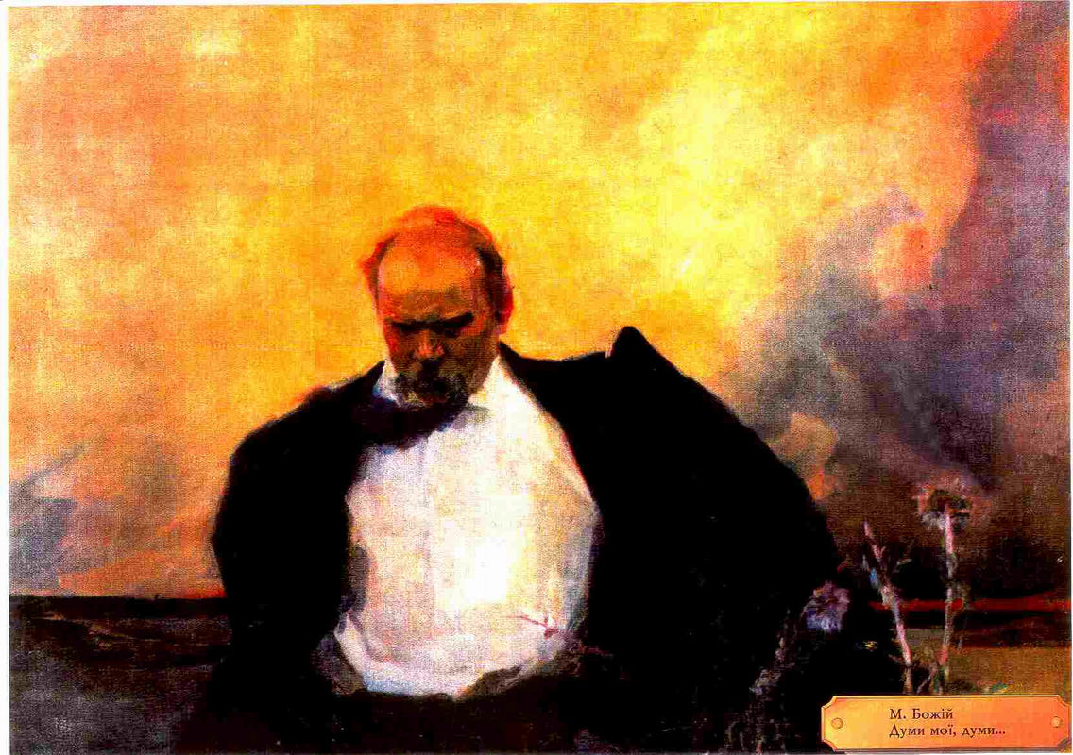
М. Божій «Думи, мої думи».

Slide 12
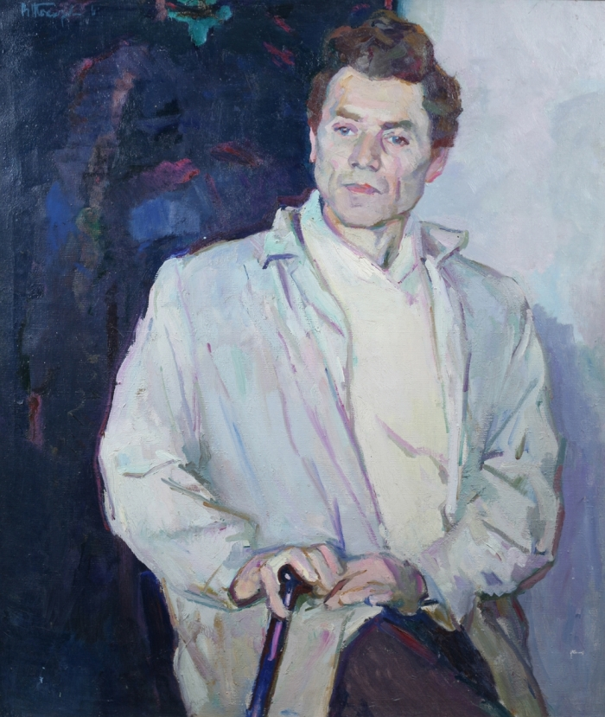
1911 - 1990
Михайло Божій

Slide 13
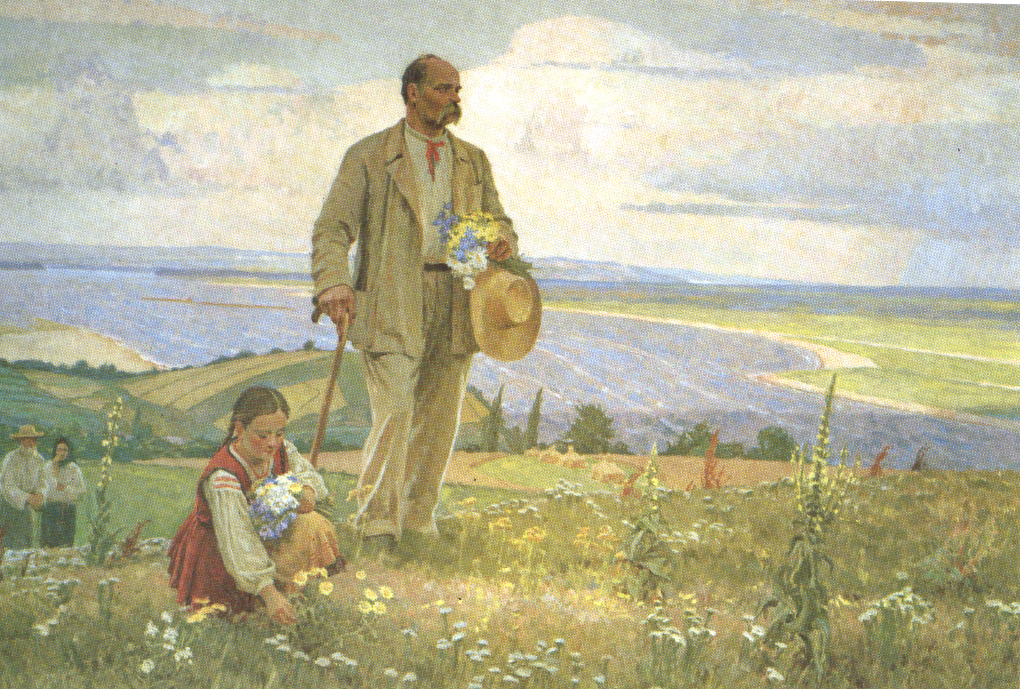
К.Трохименко «Шевченко на Чернечій горі».
Фрагмент пісні «Бандуристе, орле сизий».

Slide 14
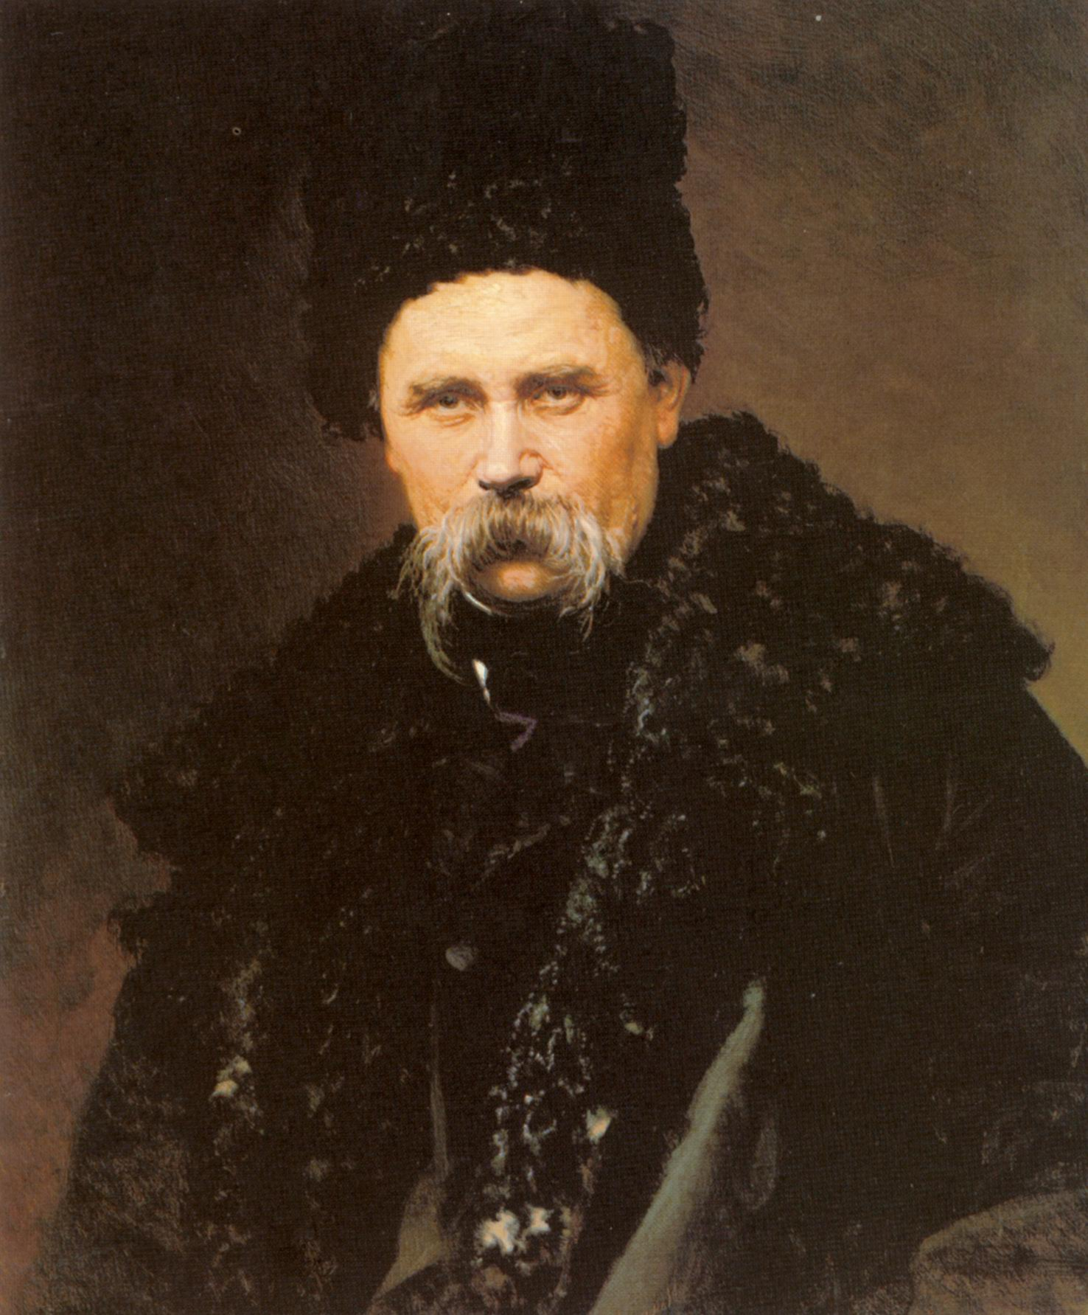
І.Крамской «Портрет Шевченко».

Slide 15
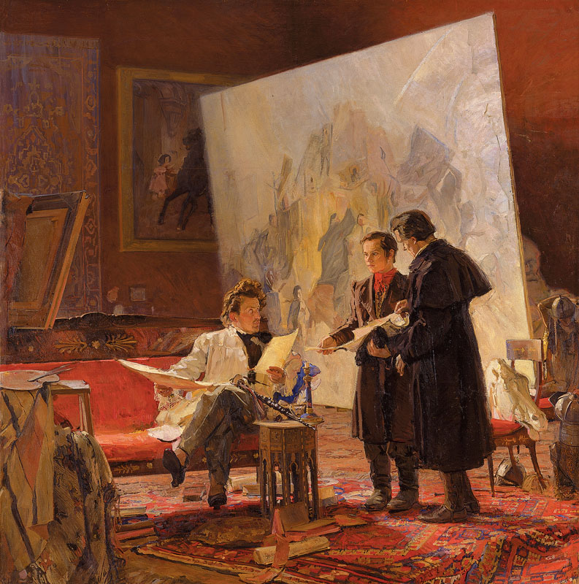
Г. Мєліхов. «Молодий Т. Шевченко в майстерні К. Брюллова».

Slide 16
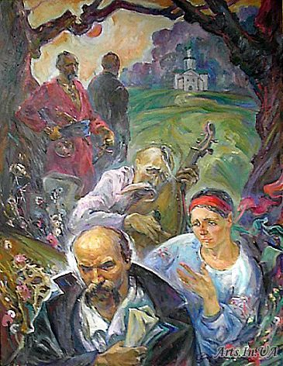
Омельницька Є. «Думи мої».

Slide 17
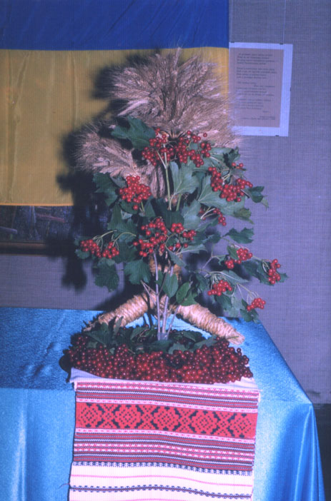
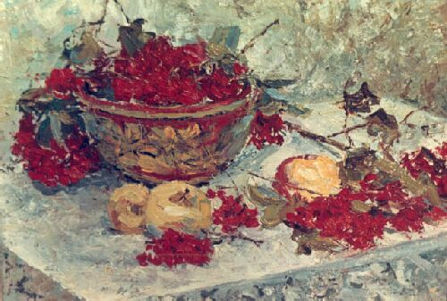
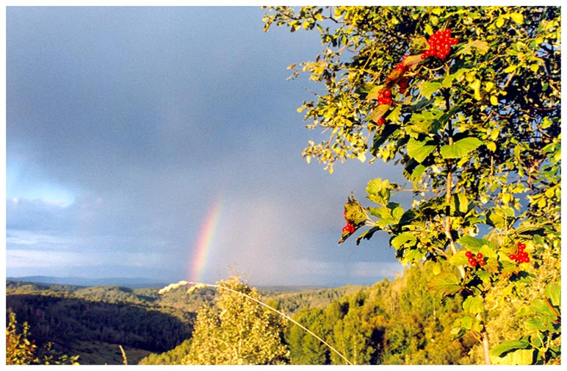
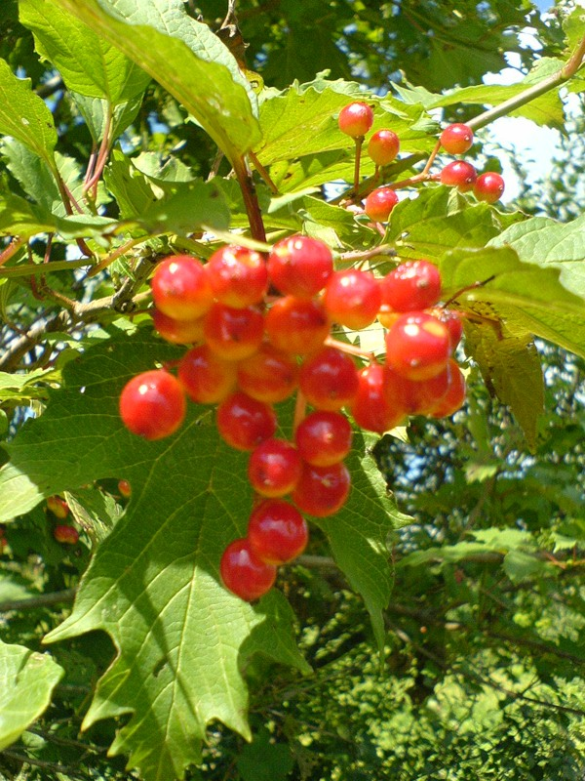
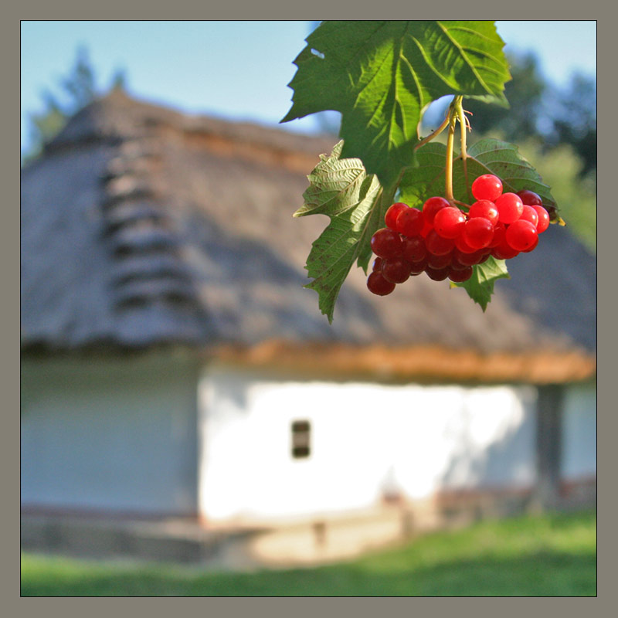
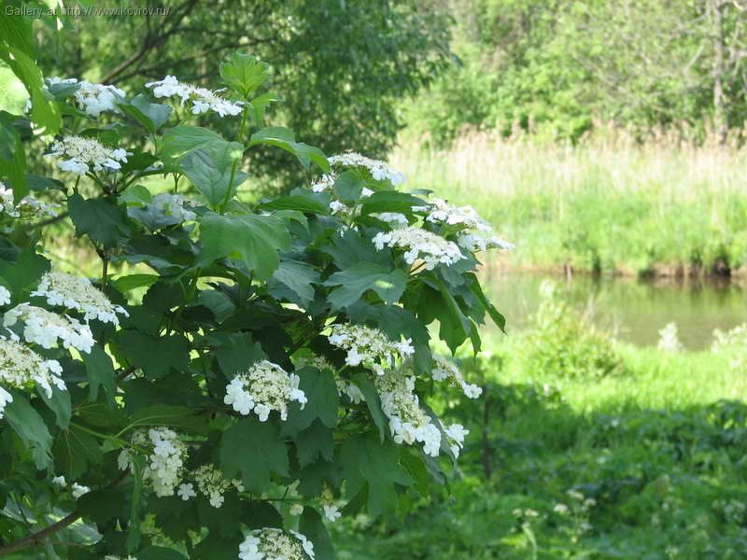
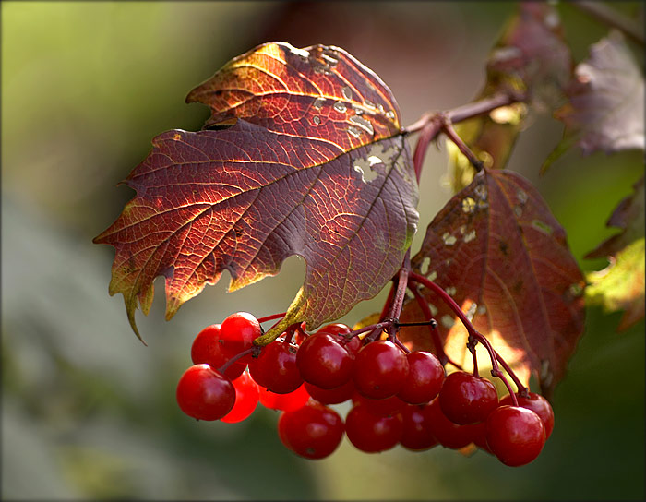
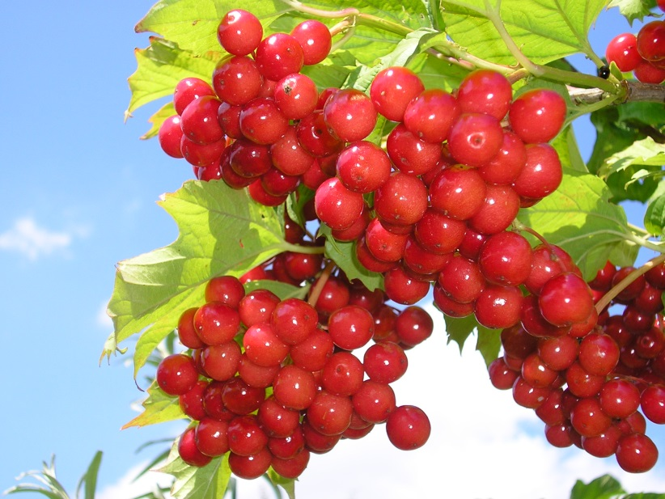
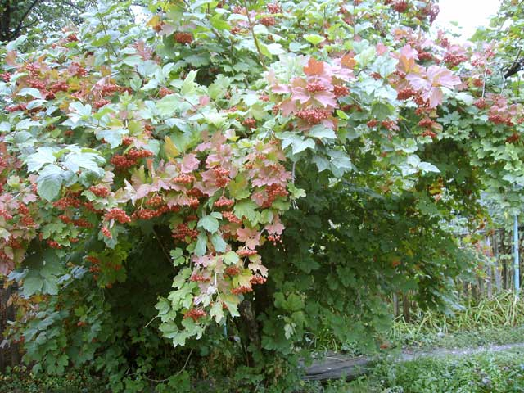
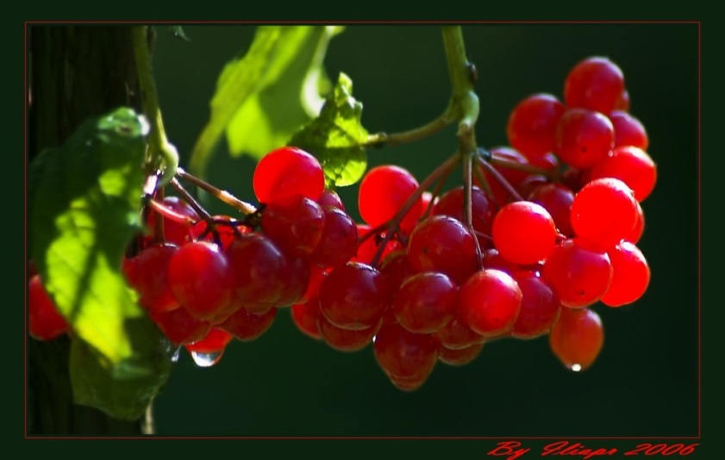
Презентація пісні «Зацвіла в долині».

Slide 18
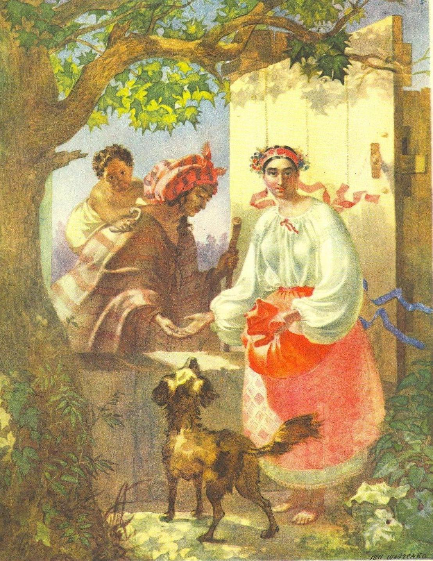
Т.Шевченко «Циганка, що ворожить українській дівчині»

Slide 19
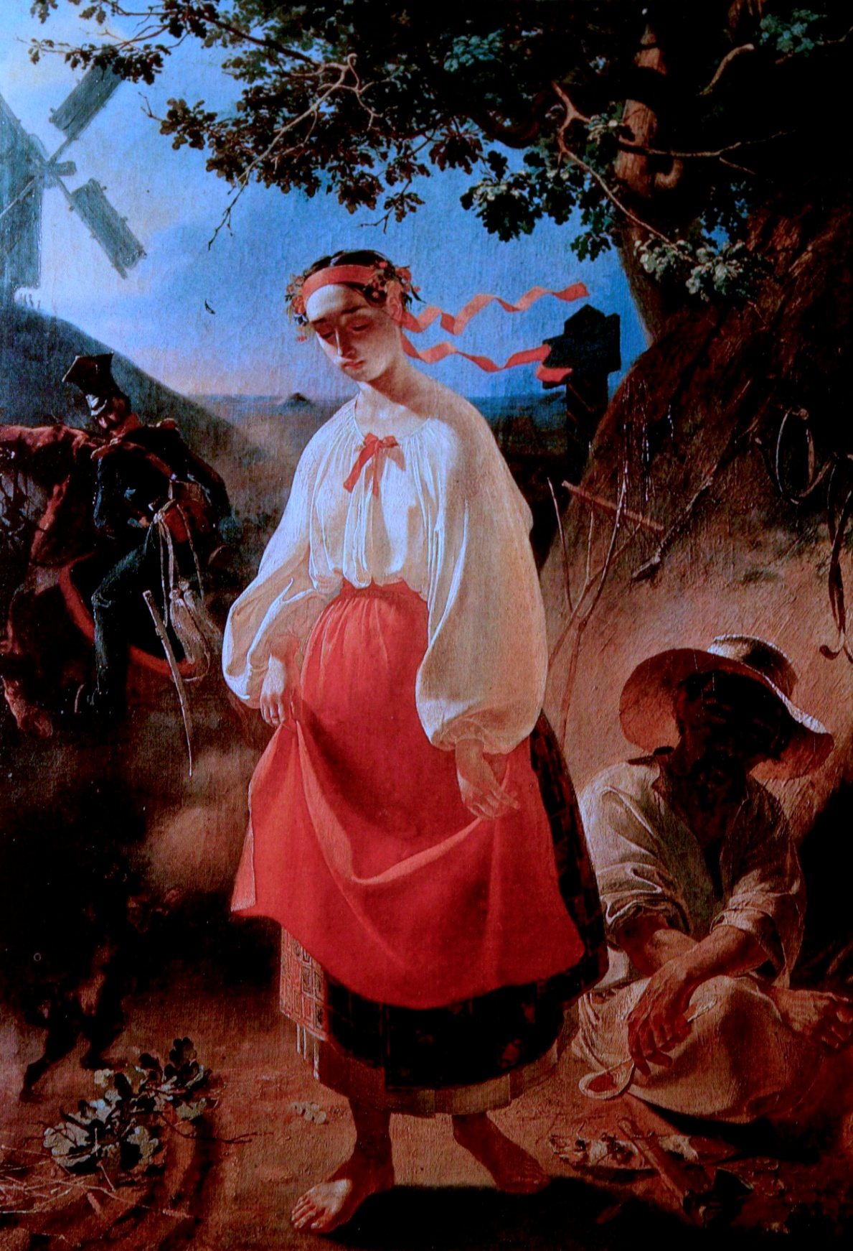
Т.Шевченко «Катерина»

Slide 20
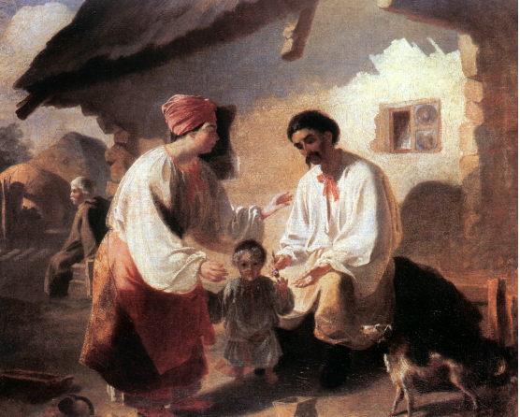
Т.Шевченко «Селянська родина»

Slide 21
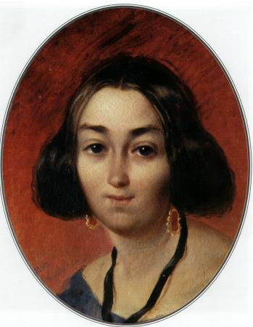
Т.Шевченко Портрет Г.Закревської

Slide 22
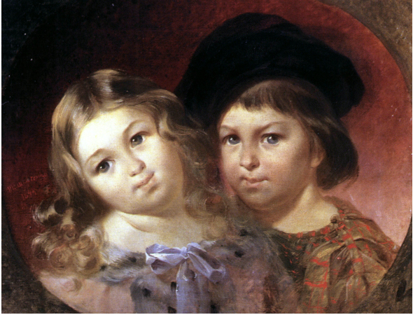
Т.Шевченко Портрет дітей В. М. Репніна

Slide 23
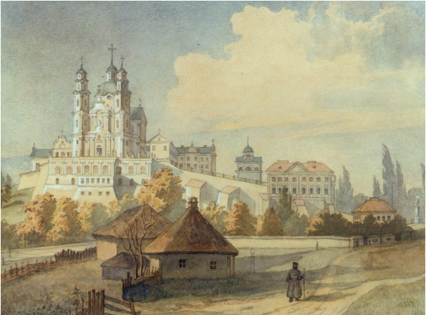
Т.Шевченко «Почаївська лавра з півдня»

Slide 24
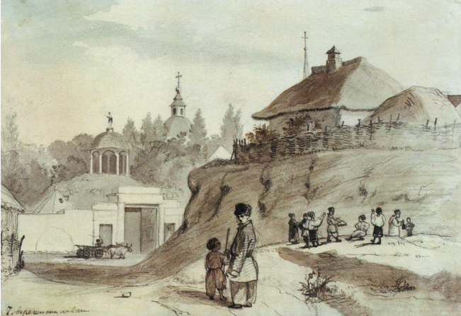
Т.Шевченко «В Решетилівці»

Slide 25
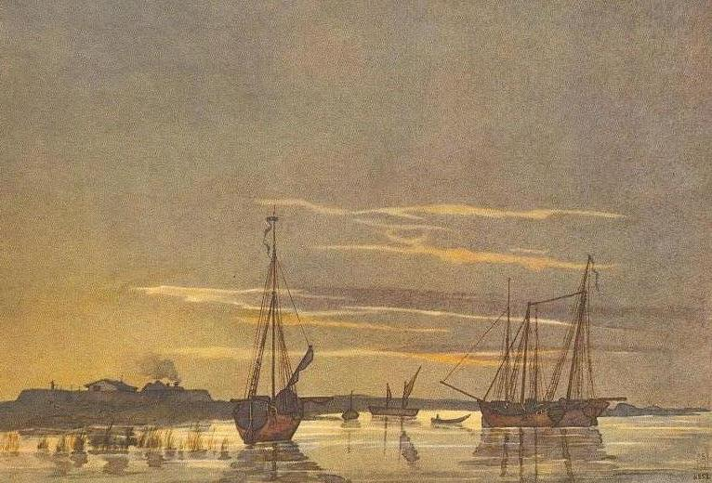
Т.Шевченко «Шхуни біля форту Кос-Арал»
Пісня «Зоре моя вечірняя».

Slide 26
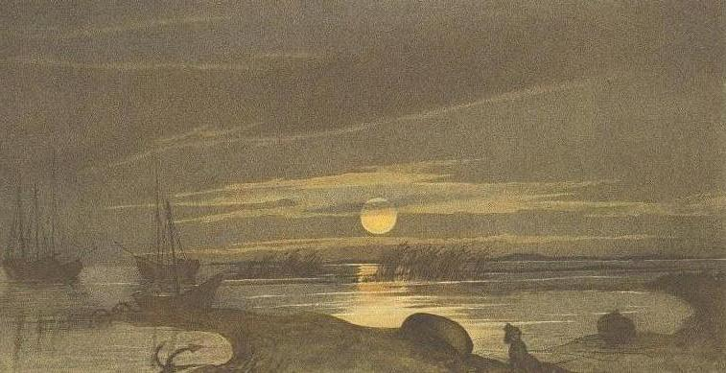
Т.Шевченко «Місячна ніч на Кос-Аралі»

Slide 27
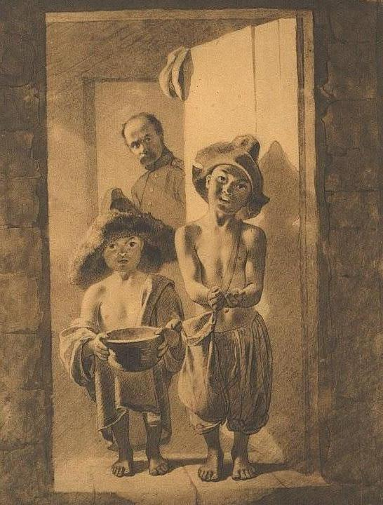
Т.Шевченко «Байгуші»

Slide 28
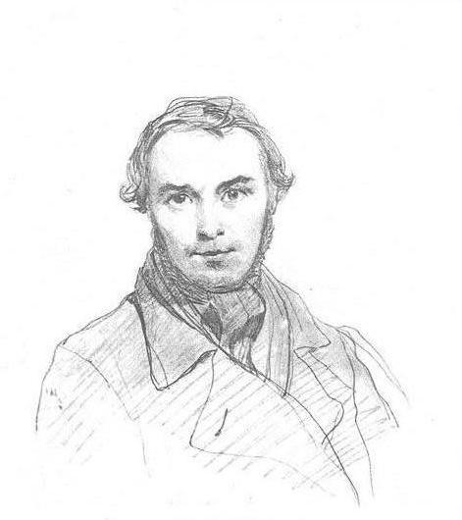
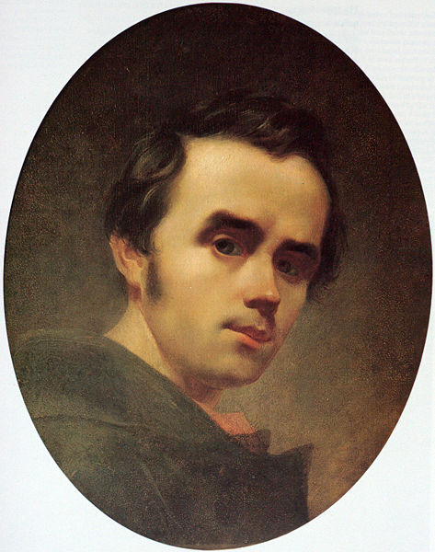
Автопортрети Т.Г.Шевченка.

Slide 29
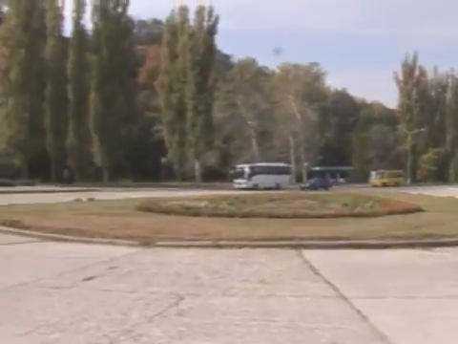
Відео Чернечої гори з пам’ятником Шевченка

